Slide 1
Львівська обласна державна адміністрація Департамент дорожнього господарства
Розділ І. Інформація про СНАП
Адреса знаходження: 79008, м.Львів, Винниченка, каб. 452 роб. тел.: (032) 2 999 141
e-mail: dorogu@loda.gov.ua
Відповідальним за надання адмінпослуги є
Сектор безпеки дорожнього руху

Slide 2
Назва послуги № 29, ідентифікатор 01117
відповідно до додатка до розпорядження начальника Львівської ОВА від 29.07.2022 №217/0/5-22ВА “Про організацію надання адміністративних послуг”
Видача дозволу на розміщення зовнішньої реклами поза межами населених пунктів
Розділ ІІ. Інформація про послугу
Які ЦНАПи надають:
Примітка* ЦНАП (2, 3, 4)
2. Для центрів надання адміністративних послуг, утворених міськими, селищними радами у населених пунктах - адміністративних центрах району.
3. Для центрів надання адміністративних послуг, утворених міськими радами у населених пунктах - містах обласного значення.
4. Для територіальних підрозділів центрів надання адміністративних послуг міст обласного значення.

Slide 3
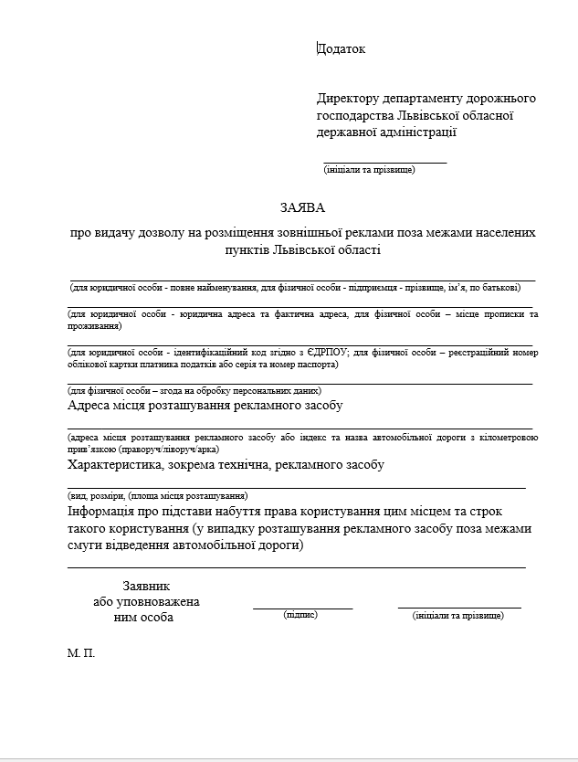
Перелік документів:
Розділ ІІ. Інформація про послугу
1. Заява
Для одержання заявник або уповноважена ним особа подає заяву, в якій повинна міститися така інформація: - для юридичної особи - повне найменування, місцезнаходження, ідентифікаційний код згідно з ЄДРПОУ; - для фізичної особи - підприємця - прізвище, ім’я, по батькові (за наявності), адреса місця проживання, реєстраційний номер облікової картки платника податків або серія та номер паспорта (для фізичної особи, яка через свої релігійні переконання відмовилася від прийняття реєстраційного номера облікової картки платника податків та повідомила про це відповідному органу доходів і зборів і має відмітку у паспорті) та згода на обробку персональних даних; - про місце розташування рекламного засобу; - про підстави набуття права користування цим місцем та строк такого користування.
У кінці заяви обов'язково проставляється дата її написання, а також ставиться підпис зацікавленої особи у наданні їй адміністративної послуги.
У випадку коли заява подається уповноваженою особою відповідно до наданої їй довіреності оформленої у встановленому законом порідку до заяви також додається така довіреність.

Slide 4
Розділ ІІ. Інформація про послугу
В основній частині заяви зазначається наступне:
ЗАЯВА про видачу дозволу на розміщення зовнішньої реклами поза межами населених пунктів Львівської області
__________________________________________ (для юридичної особи - повне найменування, юридична адреса та фактична адреса, ідентифікаційний код згідно з ЄДРПОУ.
для фізичної особи - підприємця - прізвище, ім’я, по батькові; місце прописки та проживання; реєстраційний номер облікової картки платника податків або серія та номер паспорта; для фізичної особи – згода на обробку персональних даних.
Адреса місця розташування рекламного засобу _____________________
(адреса місця розташування рекламного засобу або індекс та назва автомобільної дороги з кілометровою прив’язкою (праворуч/ліворуч/арка)
Характеристика, зокрема технічна, рекламного засобу ______________ (вид, розміри, (площа місця розташування)
Інформація про підстави набуття права користування цим місцем та строк такого користування ________________

Slide 5
Термін надання адмінпослуги:
Платність/безоплатність надання адмінпослуги:
Результат надання адмінпослуги:
Розділ ІІ. Інформація про послугу
10 календарних днів
Безоплатно
Дозвіл або лист-відмова у наданні послуги.

Slide 6
Передача вхідних документів від ЦНАП до СНАП:
Передача результату послуги від СНАП до ЦНАП:
Розділ ІІІ. Співпраця СНАП з #ЦНАПами_Львівщини
1 робочий день
Опрацювання документів СНАП:
8 календарних днів
1 робочий день

Slide 7
Особливості надання адмінпослуги
Розділ ІV. Особливості надання адмінпослуги
Розміщення зовнішньої реклами на територіях і спорудах здійснюється за згодою їх власників або уповноважених ними органів (осіб) з урахуванням архітектурних, функціонально-планувальних, історико-культурних чинників і типології елементів місцевого середовища.
У разі розміщення зовнішньої реклами у межах смуги відведення автомобільних доріг дозвіл оформляється за участю Укравтодору або власників автомобільних доріг та Національної поліції.
У випадку розміщення зовнішньої реклами на пам'ятках національного або місцевого значення та в межах охоронних зон цих пам'яток, історичних ареалів населених місць дозвіл оформляється робочим органом за участю органів виконавчої влади, визначених частиною п’ятою статті 24 Закону України «Про охорону культурної спадщини».
Зупинення розгляду документів, поданих для отримання дозволу, можливе за бажанням суб’єкта господарювання шляхом письмового повідомлення робочого органу або державного адміністратора, який протягом одного робочого дня інформує про це робочий орган.

